Slide 1

УРОК ПИСЬМА И РАЗВИТИЯ РЕЧИ В 1 КЛАССЕ

Slide 2
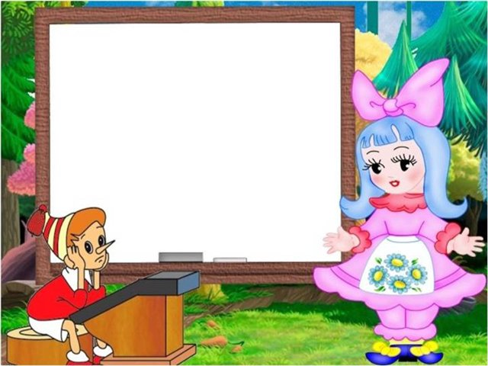
14 декабря. Классная работа. Строчная буква к. Слоги и слова с буквой к.

Slide 3
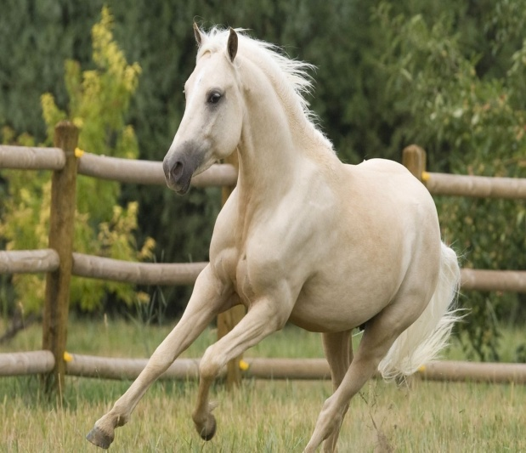
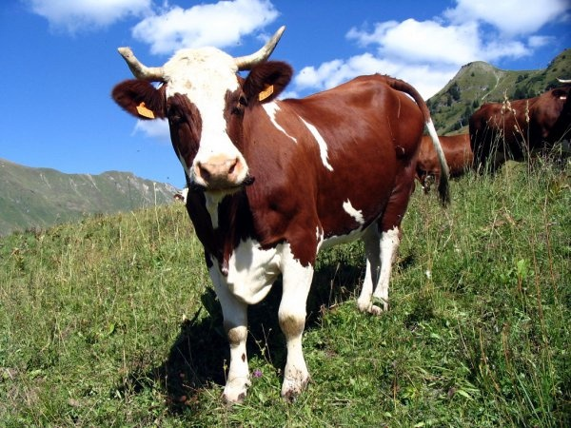
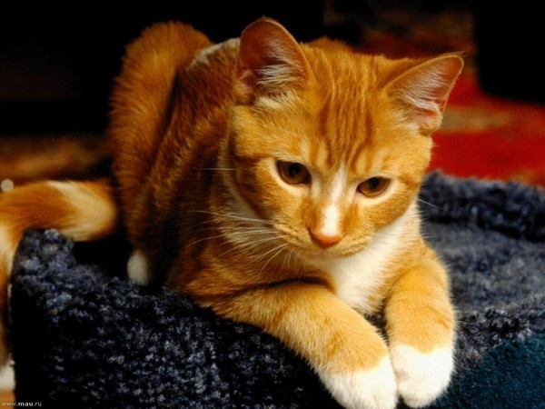
Игра
«Отгадай -ка»

Slide 4

Игра
«Отгадай - ка»

Slide 5
Игра
«Отгадай -ка»

Slide 6
Игра
«Отгадай -ка»

Slide 7


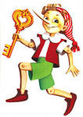
Печатная буква к

Slide 8
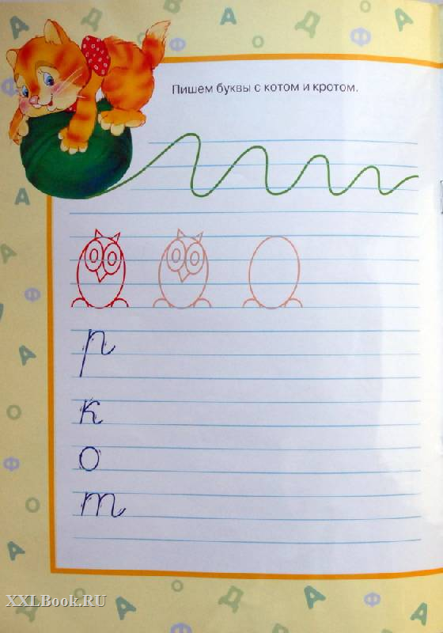
Строчная прописная буква к

Slide 9
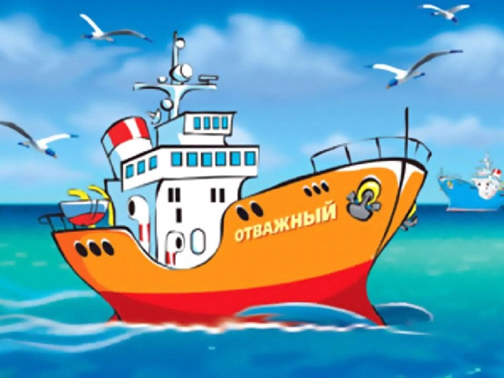
Пальчиковая гимнастика

Slide 10
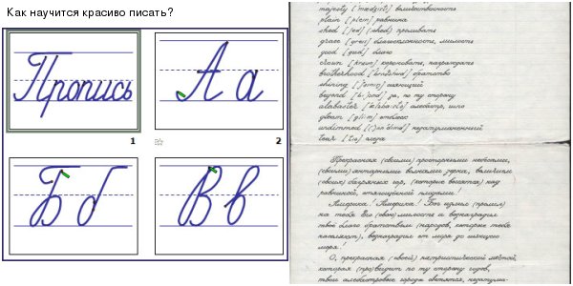
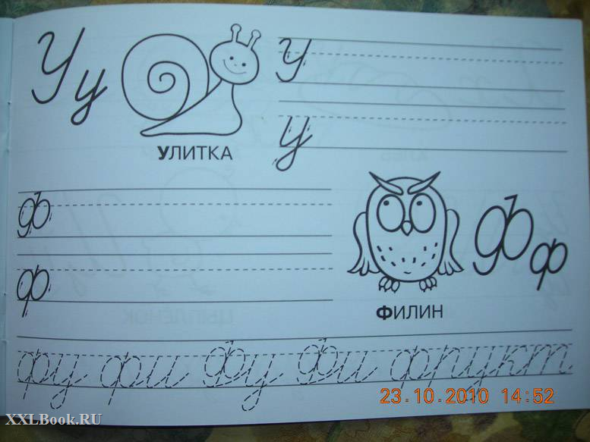
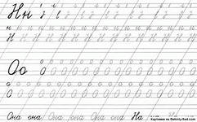
Игра «Подружи букву»

Slide 11
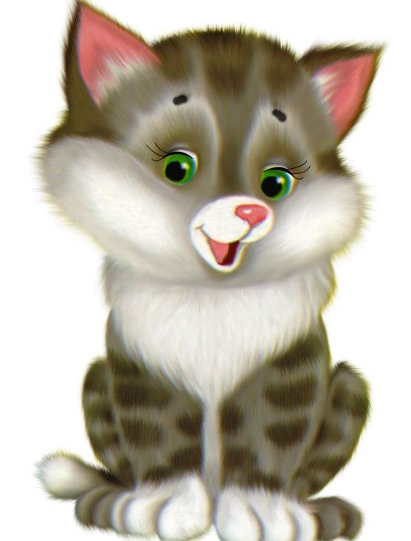
Физкультминутка

Slide 12
Слова с буквой к
ка(ша)
ку(ры)
ко(сы)
моло(ко)

Slide 13
Урок письма и развития речи «Строчная буква к. Слоги и слова с буквой к»

Slide 14
Домашнее задание
каша
куры
косы
молоко

Slide 15
Домашнее задание
ка - ша
куры
косы
молоко

Slide 16
Домашнее задание
ка - ша
ку - ры
косы
молоко

Slide 17
Домашнее задание
ка - ша
ку - ры
ко - сы
молоко

Slide 18
Домашнее задание
ка - ша
ку - ры
ко - сы
моло - ко
I группа – четыре слова;
II группа – три слова;
III группа – два слова.

Slide 19
Урок письма и развития речи «Строчная буква к. Слоги и слова с буквой к»

Slide 20
Спасибо
за работу на уроке письма и развития речи

